Slide 1
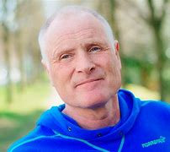
Introduksjonskurs
Et kompetanseløft for barnehageansatte, med vekt på relasjonens betydning for læring og utvikling
PÅL ROLAND, Læringsmiljøsenteret i Stavanger.
Forsk Jobber utadrettet for å gi barnehagebarn, elever, lærlinger og voksne et bedre læringsmiljø

Slide 2


Være Sammen er
Kompetanseheving
Implementering av den autoritative voksenstilen i praksis
Forebygging av negativ atferd og forsterkning av positiv atferd
.
Notes:
Være Sammen er kompetanseutvikling i barnehagen . Målet er å heve kompetansen til alle ansatte i barnehagen, slik at kvaliteten i det daglige arbeidet med barna styrkes. I dette arbeidet er det sterkt fokus på hvordan hver barnehage tar teoriene i bruk ---- det vil si fra kunnskap til handling.

Slide 3
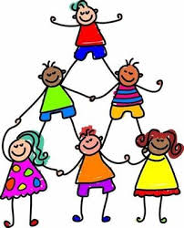
Hvorfor jobbe med Være sammen?
Hensikten:
Å styrke kvaliteten på de sosiale relasjonene mellom voksne og barn, og mellom barna, gjennom å bygge opp en grunnmur av relasjonsvarme å møte barna med.
Fordi:
Samfunnsmandatet – Rammeplanen
Livsmestring
Refleksjon: hva trenger barn å erfare for å stå mest mulig rustet til å møte og mestre livets realiteter?
Notes:
Mange grunner til det, blant annet:
Barnehagens samfunnsmandat er, i samarbeid og forståelse med hjemmet, å ivareta barnas behov for omsorg og lek og fremme læring og danning som grunnlag for allsidig utvikling. Lek, omsorg, læring og danning skal ses i sammenheng. Barnehagen skal være en inkluderingsarena hvor alle barn skal få oppleve tilhørighet og gis mulighet til å ta del av i fellesskapet. De ansatte skal legge grunnlag for trivsel, glede og mestring gjennom omsorgsfulle relasjoner mellom barna og personalet og barna imellom. De ansatte er barnas rollemodeller . Barn observerer seg selv gjennom tilbakemeldingene de får fra alle som er sammen med dem.
Barnehagen har fått nytt regelverk for barnehagemiljø. Den nye mobbeloven skal sørge for at alle barn får en trygg og god barnehagehverdag
Kapittel VIII Psykososialt barnehagemiljø
§ 41 Nulltoleranse og forebyggende arbeid
§ 42 Plikt til å sikre at barnehagebarna har et trygt og godt psykososialt barnehagemiljø (aktivitetsplikt)
§ 43 Skjerpet aktivitetsplikt dersom en som arbeider i barnehagen, krenker et barn
Livsmestring: Barnehagen skal ha en helsefremmende og forebyggende funksjon og bidra til å utjevne sosiale forskjeller. Hjelpe til slik at barna lærer å mestre sine liv. Livsmestring og helse er en del av barnehagens verdigrunnlag i Rammeplan for barnehagen (kunnskapsdepartementet , 2017).
Vet at vennskap er en beskyttelsesfaktor for barn – hjelpe til slik at de FÅR venner ikke utestenger eller blir utestengt fra sosiale samspill. Barn trenger støtte til vennskap og jevnaldringsrelasjoner! Fra GOoBan prosjektet:
Kjennetegn på gode barnegrupper er bla:
Felles mål og retning på det pedagogiske arbeidet
Fokus på barns medvirkning og trivsel
Sikre at alle barn inkluderes i lek
Hva er vel mer givende og meningsfylt enn å jobbe med livsmestring hver dag? En lykkelig barndom er et godt utgangspunkt for et lykkelig liv ( Ingunn Størksen)Rammeplanen vektlegger at barnehagen skal anerkjenne og ivareta barndommens egenverdi, og at alle barn skal få en god barndom preget av trivsel, vennskap og lek (kunnskapsdepartementet , 2017).
Barnehagen har både en helsefremmende og en forebyggende funksjon. Det er nære bånd mellom positive psykiske opplevelser og god helse , og livsmestring og god helse blir ofte sett i sammenheng. God helse handler om å oppleve nytelse, og glede samt fravær av negative følelser og opplevelser. Barna i bhg må få støtte i å mestre motgang , håndtere utfordringer og å bli kjent med egne og andres følelser ( Ingunn Størksen, 2018). Det er sammenhenger mellom ulike emosjonelle og sosiale erfaringer tidlig i oppveksten og senere fysisk og psykisk helse. Barnehagen skal bidra til barnas livsglede, mestring og følelse av egenverd. Klarer barnehagene det , vil den kunne bidra til bedre psykisk og fysisk folkehelse. Viktig at barnehagen har god kompetanse om holdninger og helsefremmende aktiviteter , og er i stand til å omsette dette i praksis ( fra kunnskap til handlingskompetanse) Morsomme aktiviteter som stimulerer barn selvregulering og samhandlingsferdigheter kan være viktige bidrag til det. Det som er bra for barna , er bra for samfunnet og er dermed bærekraftig utvikling i praksis ( Ingunn Størksen). Eksempler på aktiviteter kan være ……….
Arne Holte og livsmestring:
Depresjon, angst og atferdsproblemer i tenårene påvirker grunnleggende livsbetingelser i voksen alder som utdanning, yrkesvalg, yrkeskarriere og inntekt i voksen alder. Aller verst går det utover dem som ligger dårligst an i utgangspunktet. Slik skapes Forskjells-Norge. Faller man ut av videregående fordi man ikke mestrer følelsesmessige og sosiale utfordringer, øker sjansen med 20 prosent for å ende som ung uføretrygdet, oftes pga depresjon eller angst. Jo tidligere vi investerer, desto mer psykisk helse får vi igjen for pengene. De viktigste arenaene finner vi ikke i helsesektoren. De finnes i barnehagen og skolen. Det er derfor kompetansemålene i læreplanene i skolen er så viktige. «I skolen skal livsmestring bli et tema som går igjen i ulike fag. Trygge barn som trives og mestrer lærer også mer på skolen… Kanskje snakker vi for lite om følelser? Kanskje mangler vi rett og slett ord når vi føler at vi ikke mestrer?» Nonverbal kommunikasjon er veldig viktig, spesielt i daglig uformelt samvær med andre. Mye av våre mestringsopplevelser og vår følelse av hvem vi er og hvordan vi har det skapes gjennom nonverbal kommunikasjon fra andre. Alle har en rett til en følelse av: • Identitet og selvrespekt: følelse av å være noe, noe verdt • Mening i livet: følelse av å være del av noe større enn en selv, at det er noen som trenger en • Mestring: følelse av at man duger til noe, noe man får til • Tilhørighet: følelse av å høre til noen, høre hjemme et sted • Trygghet: kunne føle, tenke og utfolde seg uten å være redd • Deltakelse: følelse av at det spiller noen rolle hva men gjør eller ikke gjør • Fellesskap: noen å dele tanker og følelser med, noen som kjenner en, bryr seg om en, vil passe på en når det trengs. er en, bryr seg om en, vil passe på en når det trengs. Sats bredt på psykisk helse i barnehage og skole

Slide 4
De fem kjernekomponentene i Være sammen
Voksenstiler
Kommunikasjon og samspill
Tidlig innsats
Håndtere utfordrende atferd
Implementering og organisasjonsutvikling
Notes:
Nevne kort kjernekomponentene.
Voksen stiler ; den autoritative , den ettergivende , den ettergivende , den forsømmende og den autoritære . Den autoritative voksen stilen har fått et større fokus med tanke på utøvelsen av den profesjonelle pedagogrollen. Det ser ut for at denne rollen er fordelaktig både i forhold til atferd og læring ( Pianta 1999; Hughes 2002)

Slide 5
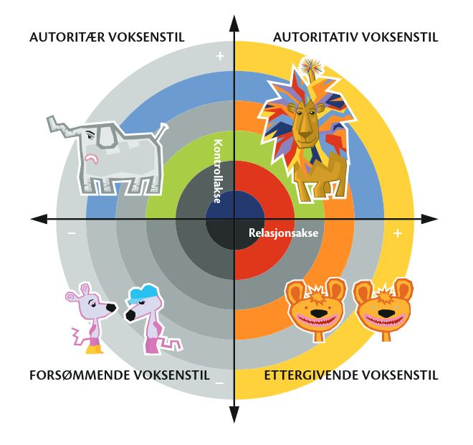
Voksenstiler
https://www.youtube.com/watch?v=v_1xKUp-FkQ
Notes:
Relasjonsaksen har alle fått.
Forklare kort oppbygningen. Sjekke ut lyden
I praksis vil si: Anerkjenne følelser – men forklare at det ikke går akkurat nå.
Pål Roland forklarer den i en videosnutt på noen få minutter.

Slide 6
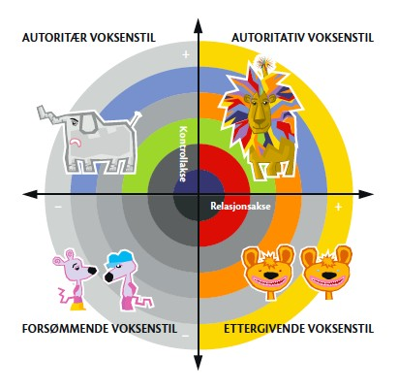
Voksenstiler
Bli flink til å sette grenser Gi barnet utfordringer Lær barnet å vente
Notes:
Når vi er autoritative overfor barn, så lærer de å være autoritative selv også. De tar ansvar for seg selv, for andre og blir både vennlige og observante.
Modellen viser hva du bør forbedre deg på hvis du har mest av en voksenstil!!
Barn som vokser opp og samhandler med voksne som over tid utøver oppdragelse i tråd med autorative prinsipper , har mange fordeler. Autoritative voksne stimulerer barnas sosial kompetanse og påvirker selvbilde på en positiv måte Negativ atferd avlæres og omlæres i retning av mer positiv atferd ( Pål Roland). Forskning viser at teorien er relativ enkel å sette seg inn i og lære , men adskillig mer vanskelig å gjennomføre i praksis ( Pål Roland, 2012). HVORDAN KAN VI SKAPE HØY RELASJONSKVALITET I PRAKSIS? HVORDAN KOMBINERE STØTTE OG VARME MED KRAV OG GRENSER?
OBS! Balanse er et nøkkelbegrep. Når det er tid for å stille høye krav , er det avgjørende på samme tid å investere på den andre aksen, dvs i relasjonskvalitet. Baumrinds teori er krystallklar på at det er en sunn kombinasjon og balansering av dimensjonene som gir den beste effekten. Det er ikke noe fasitsvar på hvordan balanseringen skal utøves – det er alltid opp til den enkelte voksnes skjønn – og ut fra en samlet vurdering av situasjonen ( Pål Roland)
VIKTIG! Når de voksne i en barnehage opptrer som varme og tydelige og snakker det samme fagspråket . Øker sjansen for å trekke kollektivt sammen i samme retning.

Slide 7
Refleksjonsoppgave
Tenk tilbake til barndommen din og til en person som var spesiell betydningsfull for deg.
Hva var det som gjorde denne personen så betydningsfull ?
Hvem ville du vært, hvis du var barn og skulle ha møtt deg selv som voksen?
Vektlegg de gode minnene

Slide 8
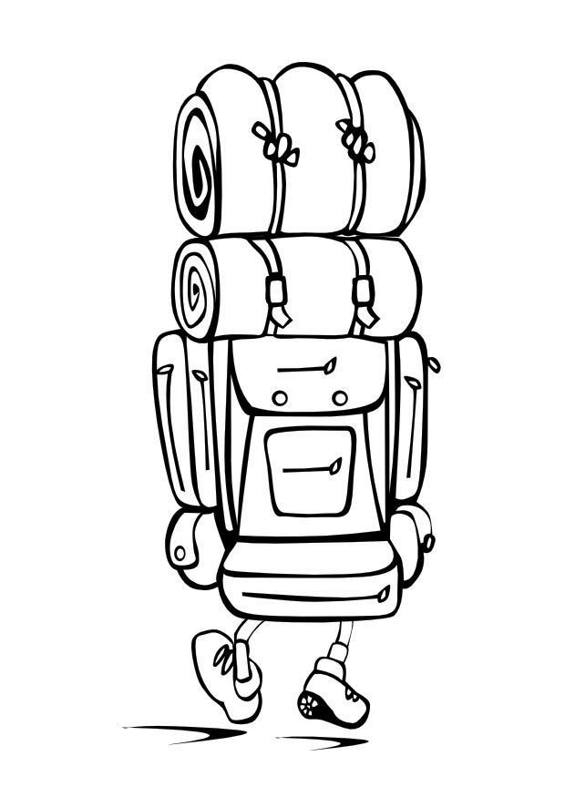
Ryggsekken
Ryggsekken…
“Hvordan jeg tolker og imøtekommer barn er avhengig av kunnskap jeg har om barnet og meg selv..
Notes:
Refleksjon:
Hvordan var mine omsorgsgivere overfor meg?
Hvordan påvirket det meg?
Viktig å bli klar over sine egen rygg og bli sekk – hvordan den kan « slå inn» – hvordan du da må overstyre-
Hva er profesjonalitet og « privat praksis»
Ikke lenger holdbart å lene seg mot « synsing» « sånn var det da jeg var liten, så det gjør jeg også»
FORDI:
Mye forskning som viser hva som virker og ikke virker
Profesjonelle utøvere som utøver et fag
Har et rammeverk som stiller krav til oss som profesjonelle utøvere
Blir profesjonell- legge til siden det som IKKE er ok
NB!!! Her på alle utfordres og oppfordres på å være bevisst egen oppvekst – bruke dette konstruktivt og ta med det som har vært bra!

Slide 9

Løveloven
Kan du løveloven, jeg skal være meg,
men gi plass til andre slik at de blir seg
Bry meg om en annen, hjelpe når jeg kan.
Slik blir livet bedre for barn i alle land.
Ser du en som plages? Det er ikke bra!
Alle må stå sammen om å si ifra.
Alle barn på jorden har den samme rett
Til å være trygge og til å være sett
Løveloven
Notes:
Løven som verdibærer i møte med barna.

Slide 10
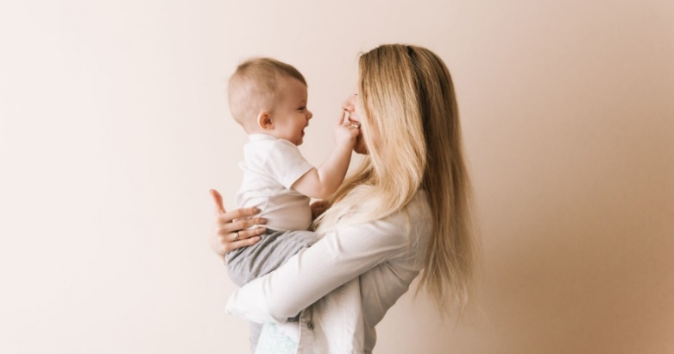
Hvordan forstår vi relasjonsbygging (2017)?
- Interaksjon: ETT møtepunkt mellom barn – voksen, eller mellom flere barn, her og nå.
Relasjon: summen på kvaliteten og mengden av møtepunktene
Relasjonsbygging: summen av alle interaksjonene man har hatt
Tidsperspektiv: her og nå + fortid + fremtid
Notes:
Første møte i bhg: en interaksjon. Barn leveres om morgenen, ca 10 min= en interaksjon.
Tusen små møter hver dag ( blikk, kroppsholdning, stemmeleie, bruk av ord etc?
FRAMTIDEN: avhenger av fortiden. Mye godt i fortiden – gode sjanser for god relasjon i fremtiden og motsatt.
Alt vi investerer får vi igjen i nåtid og fremtid.
De første interaksjonene er kritisk viktige for fremtiden. Det må være høy kvalitet på interaksjonen.

Slide 11
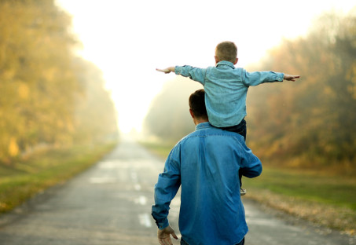
Å bygge en god relasjon til barnet gjør vi ved å..
sørge for et godt klima (god stemning) det er den voksnes ansvar
gi barna opplevelsen at vi liker det vil det vel ☺
følger opp barnets initiativer ved å være sensitive og fange opp hva det vil eller har behov for (empati)
  Store og små barn har ulike måter å ytre seg på
(Pianta)
Notes:
KLIMA: i alle situasjoner – levering om morgenen- i lek- måltider- etc
Se etter smil eller andre tegn som viser at det føler seg likt, uansett hva som måtte være vanskelig. EKS et barn med dårlig impulskontroll som /dytter – slår- har negative kommentarer. Møte ham med respekt og god klima hver dag. Se bortenfor det som er utfordringene og møte ham der han er,
Hva må jeg gjøre dag? RYGGSEKKN vs FAGLIGHET. Hvordan reagerer jeg? Reagerer jeg av «gammel vane»?
NB! Viktig å påpeke at hver og en må tenke igjennom hvordan en bygger en god relasjon
Kjennskap til utviklingspsykologi
SENSITIVE: de minste barna- nonverbalt språk. Fange opp og tolke HINTING ift lekerabling ( som Terje Melaas sier)

Slide 12
Hvorfor skal vi jobbe for å få gode relasjoner til barna?
Helt avgjørende i forhold til grensesetting!
Å jobbe langsiktig med relasjonsbygging gjør at vi kommer i en
positiv posisjon til barnet
Denne posisjonen vil gi oss som voksen muligheten for å komme med grensesetting i en gunstig følelsesmessig atmosfære
Det vil påvirke hvordan barnet mottar og responderer på grensesettingen, fordi den blir utført av en voksen barnet har opparbeidet et tillitsforhold til.
Notes:
Ifht GRENSESETTING- Husk 5:1 , det vil si 5 positive tilbakemeldinger for hver grensesetting!!
Hva betyr POSITIV POSISJON:
at barnet vet du vil det vel, det er god stemning mellom dere, erfaring med at du har barnets perspektiv i samspillet – lydhør.
Gunstig følelsesmessig atmosfære:
ikke er fronter – kjefting – gode erfaringer med deg som voksen
Responderingen:
Barnet vet IGJEN at du veil det vel
Hvorfor er dette viktig?
Jobbe med grensesetting som LÆRING og IKKE kjefting. ALLTID være en varm relasjon i bunn - det beste for grensesetting, SPESIELT for de utfordrende barna. De du setter mest grenser for må du bygge MEST relasjon med.
Respektfullt utført – Forklares –
BRUKE SPRÅK som gir læring (logikk). Spiser pent – begynne på småbarnsavdeling igjen!
Barn skal lære NORMER : en regel som sier noe om forventet oppførsel.
- Barnet selv være med å forklare – tilpasset modenhetsnivået ( KRAV AKSEN i modellen)
Jobbe langsiktig med relasjonsbygging gjør at vi kommer i en positiv posisjon til barnet- VEKTSKÅLA og PÅ LAG med barnet – SELVFØLELSEN.
De utfordrende barna
Det er viktig at den autoritative voksne griper inn i situasjoner hvor det skjer negative handlinger i tidlig alder (4-8 år).
Det kan være handlinger som å bite, slå, si negative ord og utestenge andre.
Du må da forklare hvorfor sånne handlinger må stoppes.
Gjennom grensesettingen der og da, og påfølgende samtaler og korrigering, lærer barnet andre og bedre måter å reagere på i utfordrende situasjoner. Det vil si at barnet må lære alternativer til de negative handlingene. Denne læringen blir mer gjennomgripende når den starter i tidlig alder.

Slide 13
Banking time (`Investering i banken`)
Den voksnes kvalitetstid i samvær med det enkelte barn
Den voksne og barnet har avtalte samværstider, som er beskyttet, hvor bare de to er sammen på barnets premisser.
Tiden er ikke avhengig av om barnet har oppført seg bra eller ikke, samværet gjennomføres uansett. Slik kan man bygge opp barnets tillit helt fra grunnen av.
Banking time formidler positive budskap til barnet som: jeg bryr meg om deg, jeg vil støtte deg`.
VIKTIG: det første og viktigste tiltaket ved utfordrende og avvisende atferd hos barn
Summeoppgave:
Hva betyr det å være sammen med barnet på barnets premisser?
Notes:
Den voksne skal:
• Skape gylne øyeblikk gjennom dagen-etablere varm atmosfære for å styrker relasjonen
• Må utøves bevisst for å fylle opp «banken» til barnet – på barnets premisser – 15 min. mellom 1-3 ganger per uke.
5% gruppene vil profitere på Banking time.
Ved å få til dette vil det være lettere for barnet å akseptere grenser

Slide 14

Vi kan dele opp hjernen i tre deler.
https://www.youtube.com/watch?v=AWB3sfAt23E

Slide 15
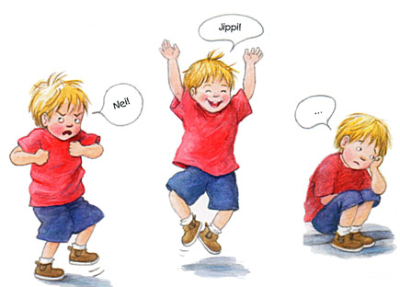
Atferd som utfordrer oss
Følelser
Temperament
Negative handlinger
Tanker og følelser
Notes:
Forskning viser at tidlig negativ atferd kan bety utvikling av mer negativ atferd ved økende alder ( Loeber og Farrington, 1999; Tremblay , 2010). Denne aggressive atferden må avlæres eller omlæres ( Tremblay, 2010) . Denne omlæringen foregår i barnets samspill med miljøet. Foreldrene har en selvsagt rolle i dette, men barnehagen er en viktig arena for omlæring av barnets aggresive atferd, Omlæringen innebærer at barnet må utvikle mer konstruktive måter å løse sine utfordringer på enn ved utøvelse av negative handlinger. De voksnes rolle blir å hjelpe barnet til å gjøre gode valg i ulike situasjoner , og å være varme og tydelige voksne.
Innagerende og utagerende atferd. Nordahl og andre (2005) sier at omfanget er relativt likt. Utagerende atferd forstyrrer mest i gruppesammenheng og har fått størst oppmerksomhet, men innagerende atferd vil kunne forstyrre eller hemme sosial samhandling mellom barn og mellom barn og voksne.
Definisjon av aggresjon = Aggresjon er negative handlinger utført med en intensjon om å skade andre ( Aronson, 2004)
Sinne er et begrep som brukes i tilknytning til aggresjon. Det går an å skille mellom sinne og aggresjon ved å si at sinne handler om følelser , mens aggresjon også inkluderer en negativ handling.
Barnet må lære å skille mellom sinne og aggresjon. Dette er noe barn gradvis kan oppnå med økende alder og i samspillet med voksne og jevnaldrende. Det er viktig å omlære aggresiv atferd i størst mulig grad så tidlig som mulig , fordi denne atferden forbindes med andre vansker senere i livet ( Pål Roland). I møte med barns sinne og aggressive uttrykk er det ekstra behov for varme og grensesettende voksne.
To former for aggresjon
Reaktiv
Proaktiv aggresjon

Slide 16
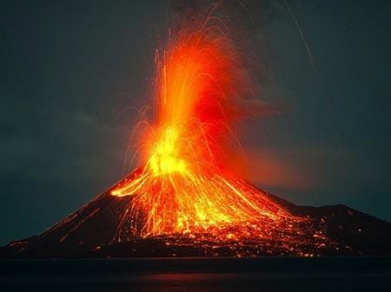
Reaktiv aggresjon
En reaktiv handling er en handling på impuls uten å ha med tenke- hjerne
➢En reaksjon på noe
➢Skaper frustrasjon, provokasjon
Hva var det barnet ønsket og ikke fikk?
Hva var det barnet ville, men ikke klarte?
Hvorfor følte det seg truet? Ble barnet redd?
Hva var det barnet ikke ville gi fra seg?
➢Den negative handlingen kommer i etterkant av følelsen

Slide 17
Proaktiv aggresjon – er planlagt og en handler ikke på impuls

Slide 18
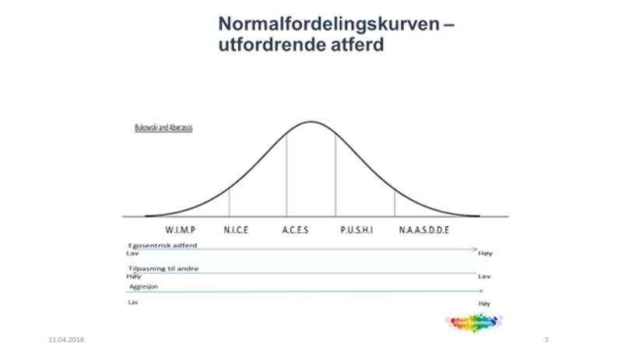
Normalfordelingskurven
Notes:
NB!! Normalfordelingskurven forklarer mye hvorfor vi skal jobbe med kjernekomponentene i Være Sammen
FORSKET PÅ I SKOLEN, Modellen er ikke absolutt – kan bevege seg mellom gruppene.
Dimensjon 1 er grad av negative handlinger. Pilen går fra venstre mot høyre. Det vil si at graden av negative handlinger hos barnet øker jo lenger mot høyre du kommer i modellen.
Dimensjon 2 er grad av egosentriskhet/selvopptatthet hos barnet. Pilen går fra venstre mot høyre. Jo lenger mot høyre du kommer i modellen, jo mer egosentrisk/selvopptatt er barnet
FELLS for ytterpunktene : Ikke VENNSKAP ( blir utstøtt) = RISIKOFAKTOR. Vår jobb: hjelpe de med å etablere vennskap.
Gruppe 1
Dette utgjør 5-10% av barna
De er veldig innadvendte, sjenerte
Hevder ikke seg selv men de tilpasser seg andre altfor mye
Gjør ikke negative handlinger
De er sårbare og gråter lett
De forsvarer seg ikke og blir på en måte pushet rundt
Høyrisikogruppe for å bli utestengt. Delvis også for å stenge seg selv ute for eksempel ved at de ikke tar kontakt med andre
GRUPPE 5
Dette utgjør ca 5-10% av barna
De er egosentriske/selvopptatte
De gjør mange negative handlinger. Graden av negative handlinger stiger bratt i denne gruppen
De hører lite på andre
Forslag til tiltak for barn i gruppe 1 og 5
For begge gruppene er dette viktig:
Må finne ut hvilke barn som befinner seg i ytterpunktene, f.eks ved å bruke Relasjonsskjema Kari Pape. Disse barna må hjelpes mer enn de andre
Jobbe systematisk med banking time. Det er viktig at dette settes inn i et system, ellers er det vanskelig å få til i en hektisk hverdag
Bygge relasjon og bli kjent med barnet
Være interessert i dem, være vennlig
Støtte dem
Det er viktig å jobbe med alle de sosiale ferdighetene (Emosjonell kompetanse, Empati, Ansvarlighet, Inkludering, Kommunikasjon, Positiv selvhevdelse, Samarbeid og Selvkontroll)
De stille barna:
Ber ikke om noe og bråker ikke. Trenger at vi tar oss tid til å bli kjent med dem. Vi må sikre at de får nok hjelp og oppmerksomhet
Banking time kan trygge, løfte og virke stressreduserende. Mange av dem har et høyt innvendig stressnivå
Trenger hjelp til å skaffe seg venner. Vi som voksne må tilrettelegge og hjelpe dem inn i vennskap
Må få hjelp til selvhevdelse
De utagerende barna:
Vær tett på – ikke unngå dem
Bruk mye tid på dem (relasjonsbygging) slik at de faktisk hører på grensene våre
Barna trenger hjelp til hvordan de kan være i samspill på en god måte. Vi som voksne må hjelpe til med å skape/legge til rette for gode og gjensidige vennskap
Må få hjelp til å hevde seg selv på en positiv måte

Slide 19
Refleksjonsoppgave – utfordrende atferd

Slide 20
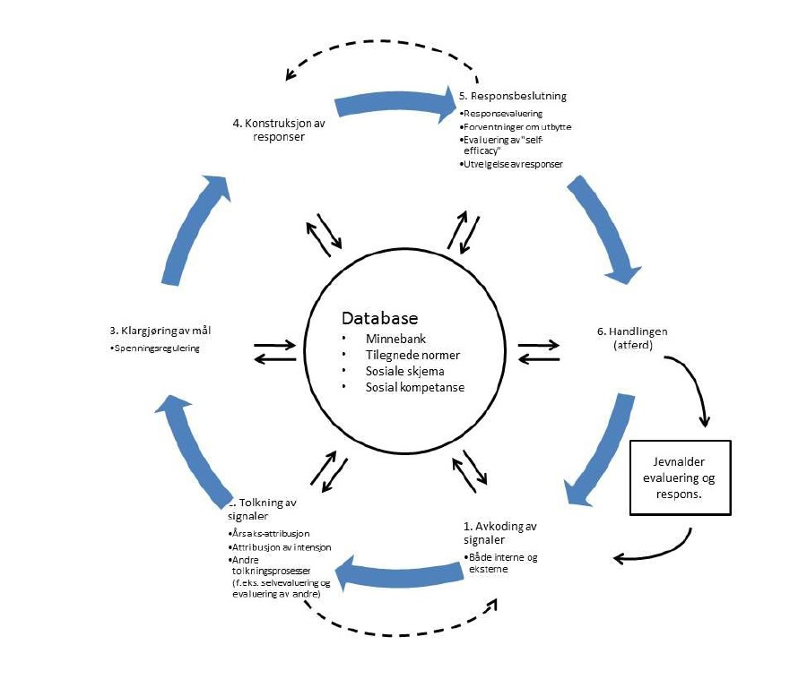
SIP – modellen – K. Dodge 2006
Notes:
SIP-modellen
Et hovedtema i SIP-modellen er å beskrive og forstå barns sosiale kognisjon i kommunikasjon med andre, og hvilke faktorer som påvirker denne. Kognisjon er et fellesord som kan handle om prosesser som persepsjon (sanseoppfatning), oppmerksomhet, forestillingsvirksomhet, hukommelse, begrepsdanning, språk, bedømming, resonnering og problemløsning.
Modellen hjelper oss til å beskrive og forstå barns tilpasning til andre. Den beskriver hvordan kommunikasjon gjennom kompliserte kommunikasjonsprosesser påvirker hjernen. Hele modellen handler om hvordan en hjerne virker, og en sip-model er på et vis «inne i hjernen» til en person. Gjennom sip-modellen kan vi forstå hvorfor noen barn utfører negative handlinger, og hjelpe barnet med å lagre gode opplevelser og minner i databasen, slik at det blir best mulig rustet for livet.
Du finner nærmere forklaring av SIP-modellen i videoen «Hvordan forebygge og redusere mobbing» nedenfor (NB! Starter 20 min ut i videoen) og under «Nyttige dokumenter til nedlasting» nedenfor.

Slide 21
Et eksempel…
Du er i butikken. Noen kommer bort, smiler og sier «Hei, hvordan går det?»
Du begynner å tolke… Alt fra tonefallet, kroppsspråket, tidligere erfaringer, humøret ditt, hvor utadvendt eller innadvendt du er kan påvirke tolkningen
Du klargjør målet ditt – Ønsker du å innlede en samtale eller har du f.eks dårlig tid?
Du tenker ut mulige strategier. Hvis du ønsker å innlede en samtale, er det best å si hei tilbake og avvente videre initiativ? Bør du oppmuntre med noen oppfølgingsspørsmål? Hvordan kan du bruke kroppsspråk og tonefall og ansiktsuttrykk?
Du velger ut den strategien du tror vil gi best resultat i forhold til målet/det du ønsker å oppnå
Du utfører handlingen/atferden du har valgt ut.
ALLE TRINNENE I PROSESSEN PÅVIRKES AV DATABASEN
ERFARINGENE DU GJØR DEG FRA HVERT TRINN LAGRES I DATABASEN

Slide 22
SIP-modellen kan hjelpe oss å tolke atferden og dermed reagere bedre
Hva vet vi om barnets database?
Har det nettopp skjedd noe som barnet reagerer på? (punkt 1-2 i SIP)
Hva ønsker barnet å oppnå? Har det et mål for handlingen sin? (punkt 3)
Er det noe ved de forrige punktene som gjør at barnet har valgt akkurat den handlingen som sin strategi for å oppnå målet sitt?
Er det en lur strategi eller trenger barnet hjelp til å bygge opp et bedre repertoar av strategier det kan bruke lignende situasjoner i fremtiden?
Bruk konkrete handlingsalternativer, øv og øv og ros hver gang barnet bruker en god (akseptabel) strategi!
Og sist men ikke minst, ikke la de dårlige strategiene gi gevinst!

Slide 23
Pål Roland om SIP – modellen og utestenging:
SIP – modellen
Oppgave: Forklar SIP – modellen med egne ord.

Slide 24
Reaktiv aggresjon i lys av SIP-modellen
Den reaktive aggresjonen kommer som en reaksjon på noe som har skjedd
Barnet 1: oppfatter et signal (noe som blir sagt eller gjort) og 2: tolker dette på en måte som utløser en negativ handling
Altså er reaktiv aggresjon knyttet til punkt 1-2 i SIP-modellen
Barn med et reaktivt aggresjonsmønster vil trenge hjelp til å gå gjennom hele syklusen i SIP-modellen
Å tolke signaler mer positivt (Eksempel «Du er en gave!»)
Å koble på mål og gode handlingsalternativer (Eksempel: Barnet blir sint fordi noen tok fra det en leke. Er det da best å slå for å få leken tilbake? Snakke med barnet som tok leken? Hente en voksen? )

Slide 25
PROAKTIV aggresjon i lys av SIP-modellen
Hvis barnet opplever at visse strategier gir en gevinst vil de fortsette å bruke nettopp disse strategiene i fremtiden.
Hvis strategiene og atferden som følger er av negativ art, vil det kunne defineres som proaktiv aggresjon. Det vil si at barnet utfører en negativ handling for å oppnå noe.
Altså er proaktiv aggresjon knyttet til mål og strategier i SIP-modellen (pkt 3-5)
Eksempler på negative strategier som kan gi gevinst:
-Skrike for å få is
-Bruke makt for å få en leke
- Utestenge noen for å heve egen status og posisjon

Slide 26
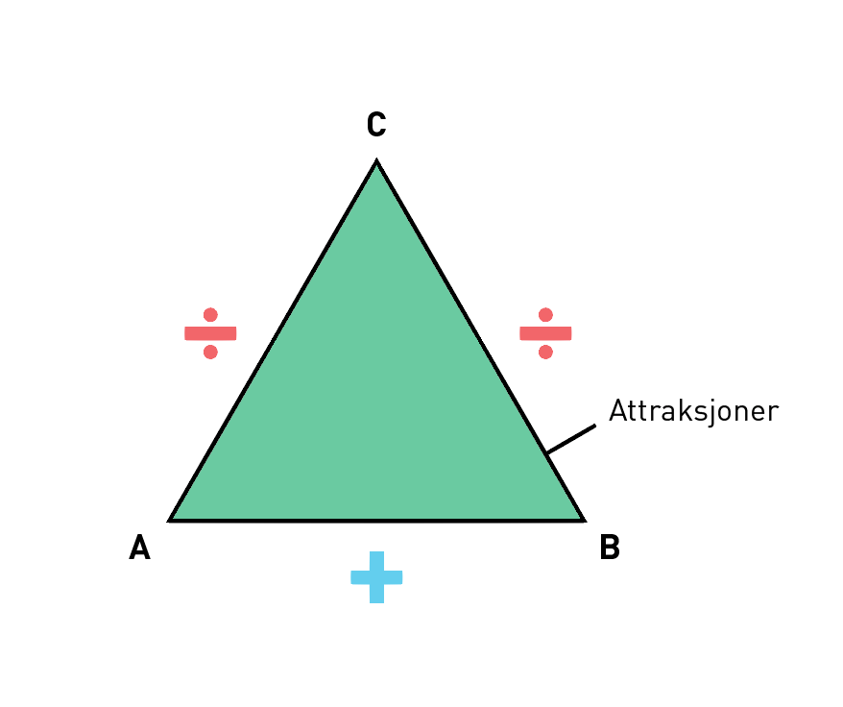
Utestengning– er en proaktiv handling
- negative hendelser fra lek eller andre samspill
- opplever å ikke være en del av fellesskapet eller ha betydning for noen
Notes:
Utestenging krever en avansert hjerne, derfor skjer ikke det før de er rundt 5 år. Selv om barn kan lykkes med dette i tidlig alder, kan de bli gjennomskuet i eldre alder.
A: «populær / høy status – IKKE det samme som å bli likt!!
B: medløperne (i skolen) - i skolen forteller B`ene at de egentlig er i mot det, men de tørr ikke si ifra. Redde for selv å bli en c. NOEN er med på ting de ikke vil.
C: en som bli utestengt.
A+B: belønningen er TILHØRIGHETEN som oppstår mellom a + b. Jo sterkere utestengelsen av C er , jo sterkere blir tilhørigheten mellom a+b.
MAKT og STATUS er sterke drivere i utestengelsen og er en sterk forklaring til hvorfor utestengelse skjer.
Hvordan går det med de som er C?
Dårlig selvbilde, veldig triste ( elde barn- depresjon).
Sosial angst: redde for å gå inn i sosiale relasjoner- redd for å bli avvist:
stenger ute seg selv.
Forskning viser at hvis C har EN venn , så går det bra allikevel! Trøbbelet begynner når C ikke har noen venner!
Hva gjør vi voksne i slike saker?
Samle gruppa som er involvert
De voksne forteller hva de har sett, at det ikke er lov og greit
Så skal de som er involvert fortelle hva de har opplevd i situasjonen
Kan hende voksne må hjelpe c å sette ord på / snakke for ut fra det en har ev sett,
Neste runde:
Forklare hvordan det skal være fremover, det vi si beskrive gode handlingsstrategier for barna
F.eks bruke speilingsteorien. Hvordan ville du likt…… hvis……. ( voksne hjlper ev til)
Forespeilingsteorien:
Neste gang dere er i den leken, hvordan skal dere da få alle med i leken?
Så samle de voksne på gruppa og fortelle hva jeg gjort. Gjorde jeg det riktig?
Det beste forebyggingsarbeidet er å være autoritativ: se, observer, vær sensitiv, bland deg inn, spør. Det motsatte: VÆRE FJÆRN!
UTESTENGING skjer i frileken. Hvor fri skal leken egentlig være?

Slide 27
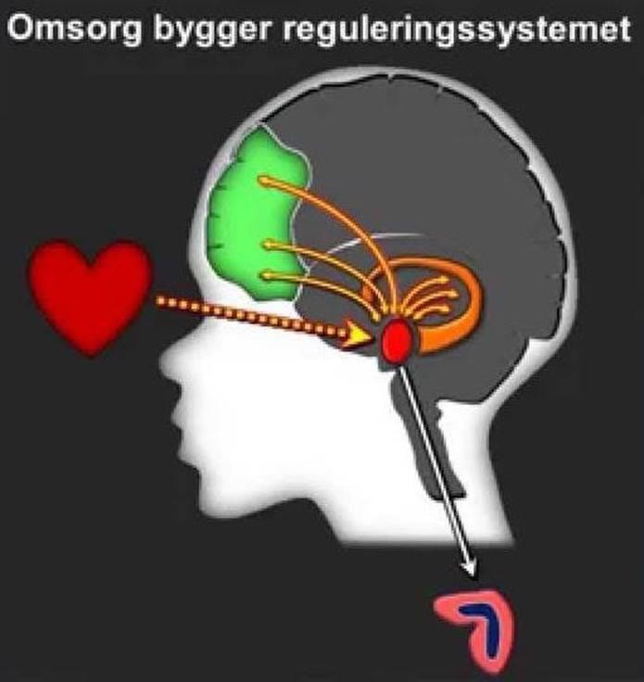

Regulering av følelser – tidlig innsats/utfordrende atferd
Hjernen utvikler seg først og fremst gjennom stimulering.
Aller mest gjennom repeterte mønstre av erfaring, særlig samspillserfaring.
De første årene er viktige for god utvikling.
Tidlig innsats/ utfordrende atferd
Vårt viktigste oppdrag i barnehagen er å la hensiktsmessige mønstre etablere seg i logikk-hjernen gjennom god omsorg
Kollektiv kapasitet om autoritativ voksenstil er helt avgjørende!
Film: Håndmodellen

Slide 28
Oppgave : regulering av følelser – Tidlig innsats/utfordrende atferd

Slide 29
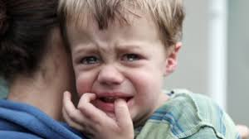
OMLÆRING, hva er det?
barnet må utvikle mer konstruktive måter å løse utfordringer på ved at voksne hjelper barnet til å gjøre gode valg i ulike situasjoner.
den voksne er varm og tydelig (relasjonsmodellen: relasjon og krav)
Omlæringen må skje i barnets samspill med miljøet
foreldrene må med på laget, men barnehagen er en viktig arena for denne jobben.
Målet med tidlig omlæring i barnehagen er å snu negative handlinger til mer konstruktive handlinger
Notes:
Forskning viser at tidlig negativ atferd kan bety utvikling av mer negativ atferd ved økende alder ( Loeber og Farrington, 1999; Tremblay , 2010). Denne aggressive atferden må avlæres eller omlæres ( Tremblay, 2010) . Denne omlæringen foregår i barnets samspill med miljøet. Foreldrene har en selvsagt rolle i dette, men barnehagen er en viktig arena for omlæring av barnets aggresive atferd, Omlæringen innebærer at barnet må utvikle mer konstruktive måter å løse sine utfordringer på enn ved utøvelse av negative handlinger. De voksnes rolle blir å hjelpe barnet til å gjøre gode valg i ulike situasjoner , og å være varme og tydelige voksne.
Innagerende og utagerende atferd. Nordahl og andre (2005) sier at omfanget er relativt likt. Utagerende atferd forstyrrer mest i gruppesammenheng og har fått størst oppmerksomhet, men innagerende atferd vil kunne forstyrre eller hemme sosial samhandling mellom barn og mellom barn og voksne.
Definisjon av aggresjon = Aggresjon er negative handlinger utført med en intensjon om å skade andre ( Aronson, 2004)
Sinne er et begrep som brukes i tilknytning til aggresjon. Det går an å skille mellom sinne og aggresjon ved å si at sinne handler om følelser , mens aggresjon også inkluderer en negativ handling.
Barnet må lære å skille mellom sinne og aggresjon. Dette er noe barn gradvis kan oppnå med økende alder og i samspillet med voksne og jevnaldrende. Det er viktig å omlære aggresiv atferd i størst mulig grad så tidlig som mulig , fordi denne atferden forbindes med andre vansker senere i livet ( Pål Roland).

Slide 30
Hvordan forstår vi tidlig innsats?
Positiv påvirkning gjennom trygge, varme
relasjoner
Å utvikles gjennom høye krav tilpasset barnets utviklingsnivå
Å fange opp barn som lever i risikofamilier
Støtte og hjelpe foreldre som strever

Slide 31
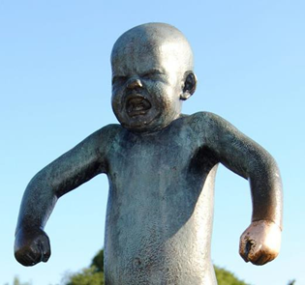
Tidlig innsats og håndtering av utfordrende atferd
Tidlig omlæring i barnehagen er viktig
Atferdsproblemer
  utagerende atferd
    Konflikter med andre
  Innagerende atferd
    om faktorer som angst, depresjon og det å være utestengt fra jevnaldrende.

Slide 32
Er barnet mitt innafor eller utafor?
49 % av foreldrene sier at mobbing skjer i barnehagen
67 % av ansatte sier at mobbing skjer i barnehagen
34 % av foreldre har opplevd at deres barn har vært involvert i mobbing
(Ref. forskningsrapport «Hele barnet – hele løpet» 2015
Til refleksjon:
Hva er tidlige tegn på utestenging /mobbing?

Slide 33
Begrepene mobbing og krenkelse
I skole betyr mobbing:
Negative handlinger
Makt avmakt
Repeterende atferd
Annen forståelse i barnehage
Krenkelse er sterkt relatert til mobbing

Slide 34
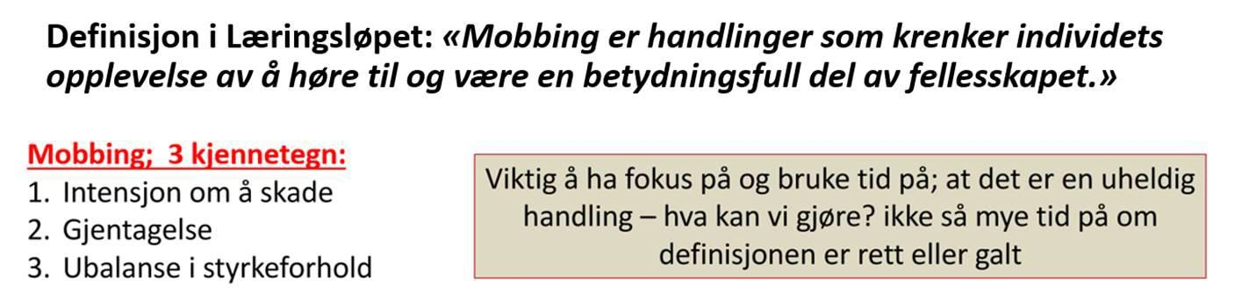
Mobbing er sammensatte sosiale prosesser

Slide 35
Mobbing er sammensatte sosiale prosesser
Et skifte av fokus, fra "Hva er det som er galt med det barnet? Til "Hva er det i omgivelsene rundt barnet som gjør at det går galt?"
Tiltak:
  Autoritative voksne
  Etablere gode relasjoner mellom barn/elev-barn/elev og barn/elev-voksen
  God voksenledelse av barnegrupper og klasser, inkl. ved opplæring i digitale ferdigheter
  God observasjonskompetanse og gjennomføring av trivselsundersøkelse

Slide 36
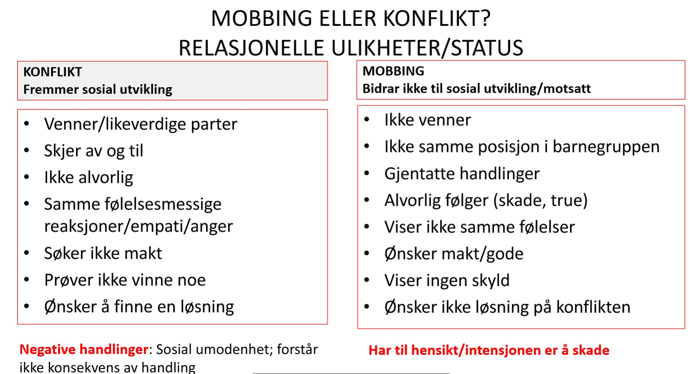

Slide 37
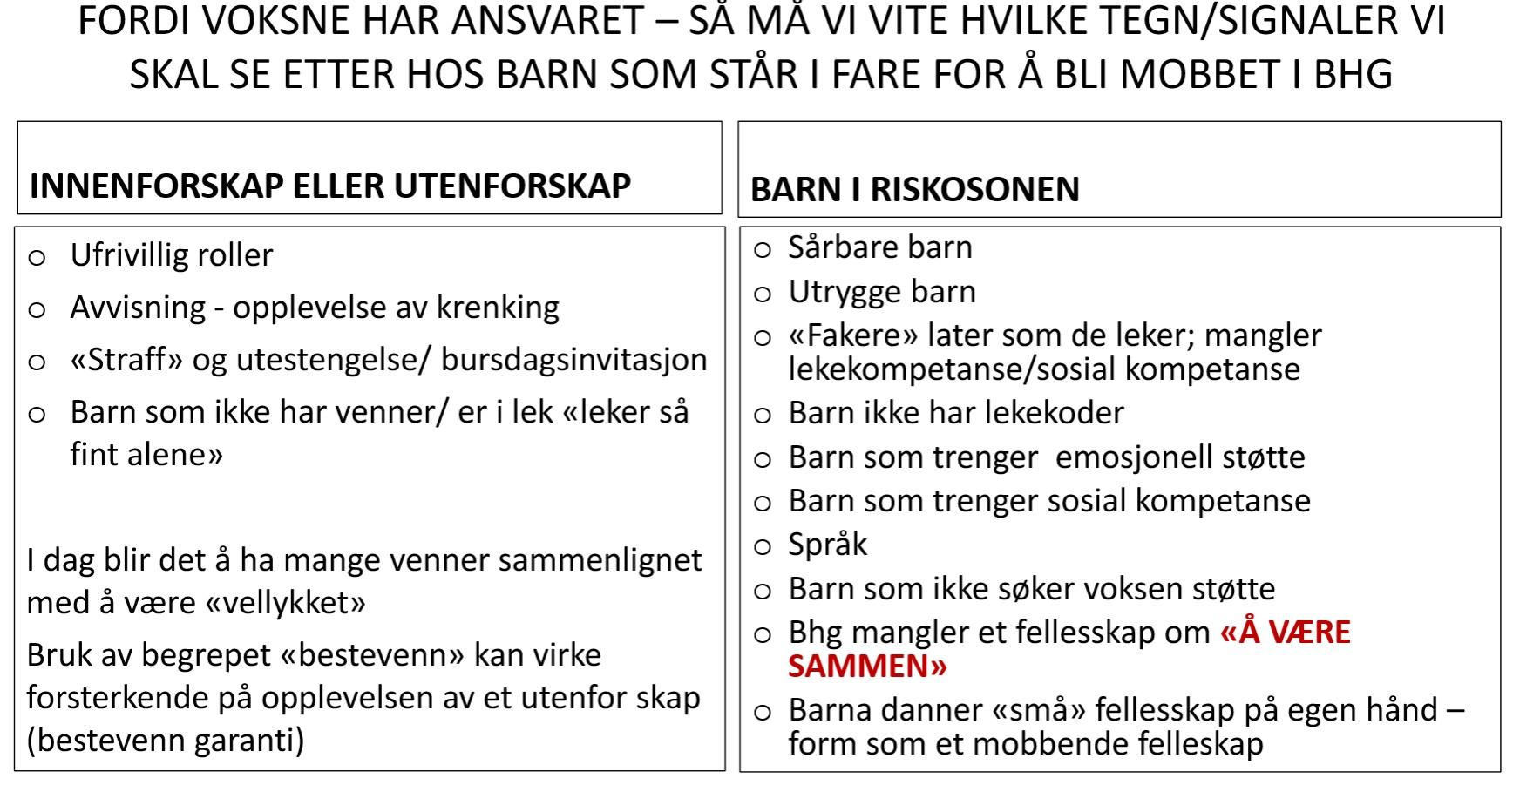

Slide 38
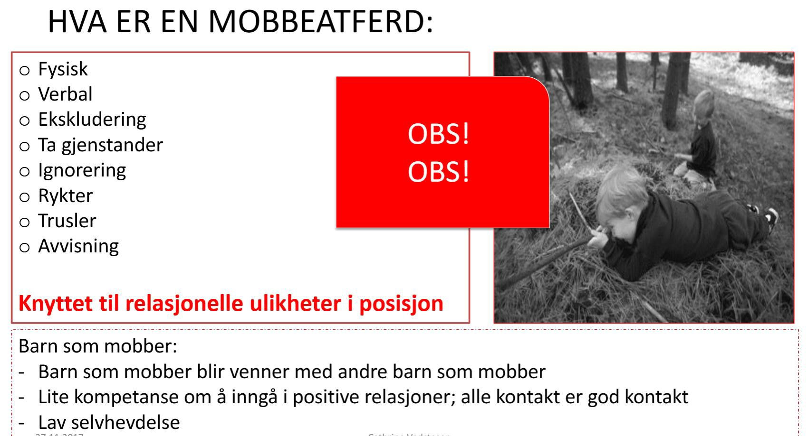

Slide 39
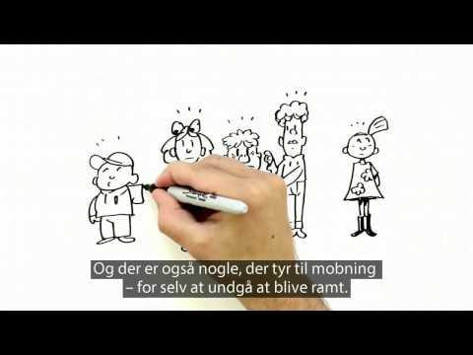
Det handler om barnegruppen som helhet

Slide 40
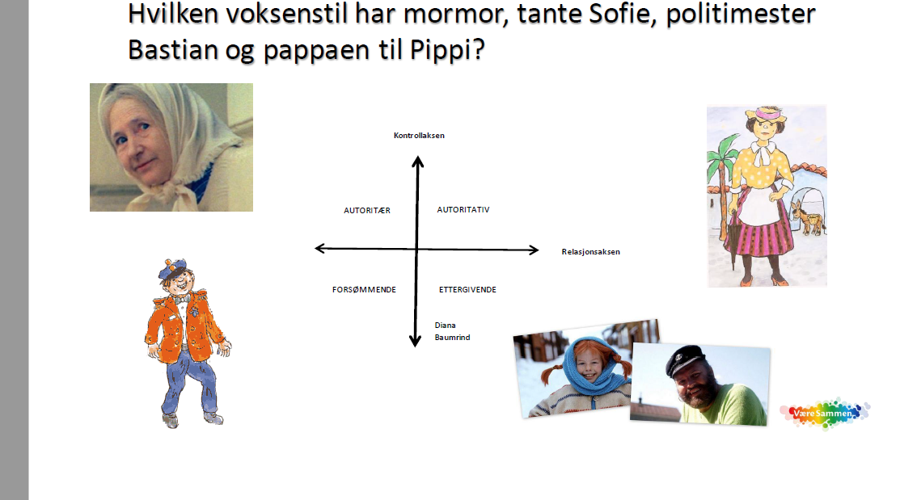

Slide 41
Refleksjonsoppgave – mobbing og krenkelser
Hva slags mobbeatferd har du sett i den barnehage? Kom med praksiseksempler
Hva kan du gjøre for å se, stoppe og endre
mobbeatferd/negative handlinger?
Hva vil du ha enda mere fokus på i barnehagen for å se,
stoppe og endre negative handlinger?
Forklar trekanten med abc

Slide 42
Aktivitetsplikt for å skape et trygt og godt psykososialt barnehagemiljø
Alle som jobber i barnehagen har en plikt til å følge med på at barna har det bra. Hvis en voksen vet om, eller tror at et barn blir mobbet, plaget, eller på andre måter ikke har det bra, skal hun eller han alltid:
Gripe inn og stoppe krenkelsen med en gang
Si ifra til styrer i barnehagen
Undersøke hva som har skjedd
Sette inn tiltak, og lage en plan for å sørge for at barnet får et trygt og godt barnehagemiljø
Les mer om ansattes plikter for å skape et trygt og godt psykososialt barnehagemiljø: https://www.udir.no/laring-og-trivsel/barnehagemiljo/

Slide 44
Ta med deg disse på veien ut
Barnet danner sosiale skjema i møte med deg.
Du er ansvarlig for at dette har god kvalitet
Ikke undervurder din egen betydning i forhold til barns læring og utvikling.
DU er tidlig innsats!

Slide 45
Vedlegg – ressursbank
Forslag til Barnesamtalen
Forslag til aktivitetsplan der utestenging/ mobbing er avdekket/observert – Handlingsveileder/BTI for barnehage
Oversikt over tips til samtaler med barn – se eget vedlegg

Slide 46
Barnesamtalen – forslag
Barns opplevelse av relasjoner, trivsel og samspill i barnehagen. Spørsmål:
1. Hva liker du å gjøre i barnehagen?
2. Hvordan har du det i barnehagen?
3. Hva er det som er bra/ikke bra?
4. Hvem pleier du å leke med?
5. Hva heter vennene dine?
6. Hva er det som gjør at dere liker å være sammen?
7. Er det noen du skulle ønske du kunne leke mer med?
8. Ser du noen som er alene i leken?
9. Hva kan du gjøre da?
10. Barna her er som oftest greie mot hverandre, men ikke alltid. Vet du om måter en av og til er stygge med andre?
11. Er det noen her som er ekstra flinke til å si hyggelige ting?
12. Er det noen barn du kunne tenke deg å bli litt bedre kjent med?
13. Er det de samme som bestemmer i leken?
14. Hva skjer om du ikke er enig? Hva gjør du da?

Slide 48
Forslag til samtaler med barn – se eget vedlegg
Temaer:
1. Innelek, vennskap og kameratskap
2. Utelek
3. Turer og utflukter
4. Barneintervju
5. Levering og henting
6. Måltid
7. Samlingsstund
8. På – og avkledning

